Slide 1
Науково-дослідницький проект
Реалізація спонукальної модальності в агітаційно-рекламному дискурсі

Slide 2
РОЗДІЛ 1

Slide 3
АКТУАЛЬНІСТЬ
Дослідження зумовлене потребою комплексного вивчення лінгвальних особливостей рекламного дискурсу, його маніпуляційного впливу, уможливленого природною мовою, в сучасних суспільно-політичних процесах нашої держави.

Slide 4
МЕТА РОБОТИ
Комплексно дослідити особливості вербальної реалізації спонукальної модальності в агітаційно-рекламних матеріалах політичних партій на виборах до місцевих рад у 2015 році.
ОБ’ЄКТ ДОСЛІДЖЕННЯ
Явище спонукальної модальності

Slide 5
ЗАВДАННЯ ДОСЛІДЖЕННЯ
окреслити зміст та обсяг поняття «спонукальна модальність»;
схарактеризувати лінгвальні виміри рекламного дискурсу;
описати різновиди спонукальної модальності;
проаналізувати особливості реалізації спонукальної модальності в програмах політичних партій на місцевих виборах м. Черкаси;
з’ясувати стратегії мовленнєвого спонукання лідера Радикальної партії Олега Ляшка.

Slide 6
ДЖЕРЕЛЬНА ОСНОВА– фактичний матеріал програм політичних партій

Slide 7
НАУКОВА НОВИЗНА
уперше досліджено особливості реалізації спонукальної модальності в агітаційно-рекламних передвиборчих матеріалах – програмах політичних партій на місцевих виборах 2015 р. (м. Черкаси);
з’ясовано стратегії мовленнєвого спонукання лідера Радикальної партії Олега Ляшка

Slide 8
ДИСКУСІЙНІСТЬ ПИТАННЯ СТИЛІСТИЧНОГО СТАТУСУ РЕКЛАМНОГО ТЕКСТУ
Т.В. Заболотна
Реклама як «позастильовий жанр»
Г. С. Абрамова,
Г. Г. Почепцов,
В. Г. Костомаров
Реклама як стиль масової комункації
В.О. Климчук
Реклама як окремий функційний різновид мови

Slide 9
НАУКОВІ ПОНЯТТЯ
РЕКЛАМНИЙ ДИСКУРС
кваліфікують як різновид діяльності, що охоплює цілий комплекс відношень, які постають у процесі створення тексту.
ПОЛІТИЧНА
РЕКЛАМА
різниться від комерційної тільки одним: рекламованим «товаром» є людина.

Slide 10
НАУКОВІ ПОНЯТТЯ
АГІТАЦІЙНО-РЕКЛАМНИЙ РІЗНОВИД РЕКЛАМНОГО ДИСКУРСУ
ЗАВДАННЯ
впливає на сприймача інформації;
репрезентує неординарність мислення автора;
демонструє риси, що виявляються в наборі текстів малих форм, які побудовані на контрасті протиставлення, розбіжності, маніпулювання.
РИСИ
динамічність;
відкритість;
спонтанність;
широка тематична та жанрова різноманітність

Slide 11
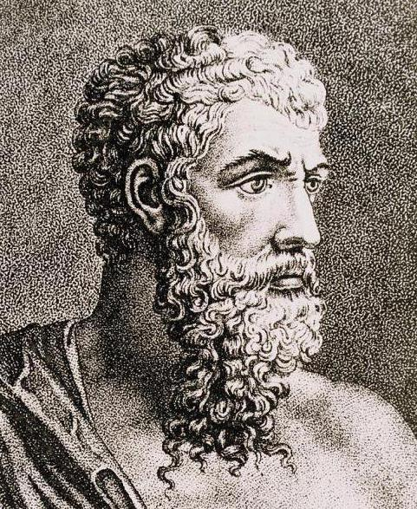
ТЕРМІН «МОДАЛЬНІСТЬ»
Увів поняття модальності для розмежування суджень
Арістотель
У лінгвістичному енциклопедичному словнику модальність потрактована як «функційно-семантична категорія, що виражає різні відношення висловлення до дійсності, а також різні види суб’єктивної кваліфікації повідомлюваного»

Slide 12
ТЕРМІН «МОДАЛЬНІСТЬ»
Поняття модальності
в сучасній практиці
Поєднання диктуму і модусу
(Ш. Баллі)
Категорія модусу
(В.І. Шинкарук)
Функційно-семантична категорія, що виражає різне відношення до дійсності
(А.П. Грищенко)

Slide 13
КЛАСИФІКАЦІЯ СПОНУКАЛЬНОЇ МОДАЛЬНОСТІ
9 різновидів імперативних речень за Н.В. Швидкою
Вимога
Наказ
Заборона
Прохання
Благання
Пропозиція
Порада
Рекомендація
Застереження
Конструкції зі спонукальною функцією за О.С. Шатіловою
Формально питальні речення
Формально непитальні речення
Граматичні форми
предикативів-дієслів
Неповні речення
Еквіваленти речень

Slide 14
РОЗДІЛ 2

Slide 15
НАЙПОШИРЕНІШІ СПОСОБИ ВИРАЖЕННЯ СПОНУКАЛЬНИХ МОВЛЕННЄВИХ АКТІВ:
Імперативні конструкції
Неімперативні конструкції

Slide 16
ІМПЕРАТИВНІ КОНСТРУКЦІЇ
з дієсловами наказового способу, напр:
Голосуйте за майбутнє!
синтаксичні конструкції, модифіковані приєднувальними непрямими запитаннями, напр.:
Хіба що самим змінити підходи до утримання доріг, змінити стан дорожнього покриття на краще?
За мир на своїй, Богом даній землі; Черкаси без корупції !
еліптичні (бездієслівні) речення, напр

Slide 17
НЕІМПЕРАТИВНІ КОНСТРУКЦІЇ
розповідні речення із запереченням і без заперечення дієслівними предикатами у формі дійсного способу, напр.:
Так місто отримає чудову земельну зону для відпочинку.
розповідні речення без заперечення у формі умовного способу, напр.:
Знищити б в Україні існуючу систему влади, побудувати б систему національного народовладдя!
розповідні речення з модальними дієсловами і предикативами у поєднанні із залежним та незалежним інфінітивом, напр.:
Ми хочемо бути громадянами, які беруть участь у прийнятті рішень, контролюють владу і вимагають звіту – не тільки на виборах, але й кожен день.

Slide 18
НЕІМПЕРАТИВНІ КОНСТРУКЦІЇ
питальні речення із запереченням і без заперечення, напр.:
Як можна пояснити таку несправедливість ?
Чому в нас дороги в такому стані?
речення з периферійними способами вираження, де в ролі спонукання вжито іменникові конструкції з імперативною інтонацією, напр.:
Єдність та воля!
Добробут – родинам, розвиток – місту!
Вила напоготові!
речення, у яких є вигуки: годі, цсс, геть, напр.:
Геть корупцію!
Годі знущатися з людей!

Slide 19
БАЖАЛЬНІ (ОПТАТИВНІ) РЕЧЕННЯ аналітичні форми
умовного способу, напр.:
Хотілося б бачити краще майбутнє для дітей;
Перемогти б бідність та соціальну несправедливість.
наказового способу, зокрема вживання майбутнього часу в значенні наказового, напр.:
Не дайте себе обманути!
Хай кожен прийде і проголосує!
В ріднім краю панувати не дамо нікому!

Slide 20
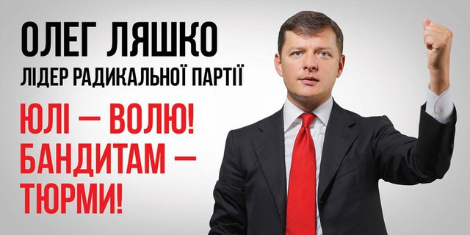
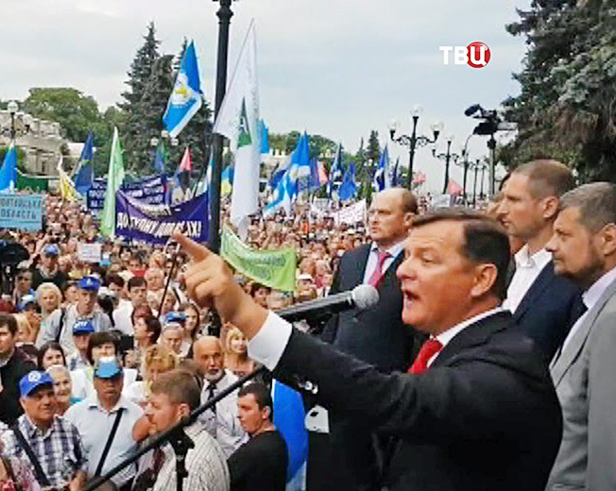
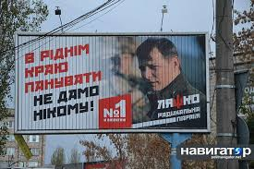
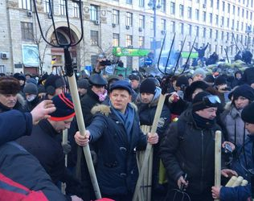
СТРАТЕГІЇ МОВЛЕННЄВОГО СПОНУКАННЯ ЛІДЕРА РАДИКАЛЬНОЇ ПАРТІЇ ОЛЕГА ЛЯШКА

Slide 21
СТРАТЕГІЇ МОВЛЕННЄВОГО СПОНУКАННЯ ЛІДЕРА РАДИКАЛЬНОЇ ПАРТІЇ ОЛЕГА ЛЯШКА
«народні» звернення та застереження, що містять непряме спонукання
Я кістьми тут ляжу, але селян грабувати не дам!;
Ми вимагаємо від парламенту діяти, а не байдикувати!
вживання множини замість однини в політичних виступах
Ми піднімемо Україну з колін!
Геть шкідників із поля!
Геть негідників із влади! Якщо ти хоч слово погане про Україну скажеш, я тебе знайду, заб’ю і закопаю!
вживання конструкцій із негативним відтінком
імператив безпосередньо представлений наказовим способом
Скажи «ні» корупції!; Прощайся, владо!

Slide 22
СТРАТЕГІЇ МОВЛЕННЄВОГО СПОНУКАННЯ ЛІДЕРА РАДИКАЛЬНОЇ ПАРТІЇ ОЛЕГА ЛЯШКА
Або приходять всі до залу і працюють, або цей парламент не потрібен Україні і ми його винесемо на вилах!
Якби у вас була хоча б крапля політичної відповідальності – ви б подали у відставку!
зневажливі заклики в бік інших парламентарів
Розмова з терористами одна – або в тюрму, або ногами вперед на кладовище!
вживання народних висловів, прислів’їв, метафор
Люди, які суміщають посади – вони хочуть і рибку з’їсти, і на одне місце сісти!
Бажаю вам повернути все-таки свою совість!
поєднання інфінітива з модальними предикатами на кшталт, хотіти, бажати

Slide 23
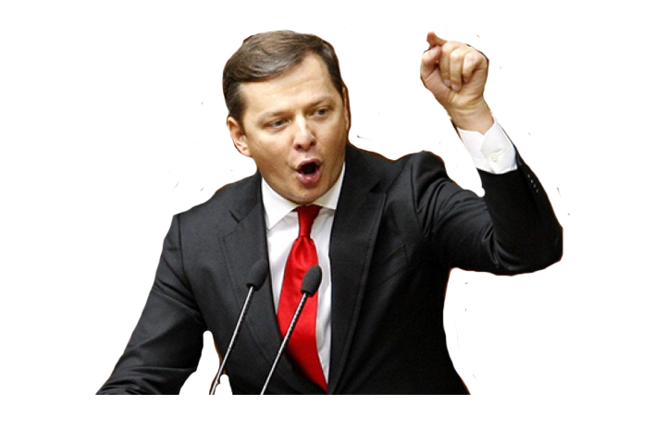
СТРАТЕГІЇ МОВЛЕННЄВОГО СПОНУКАННЯ ЛІДЕРА РАДИКАЛЬНОЇ ПАРТІЇ ОЛЕГА ЛЯШКА
вираження спонукання дієсловом 1 особи множини майбутнього часу
Ми заборонимо продаж землі і ліквідуємо нелегальний земельний ринок, на якому збагачуються товстосуми та спекулянти!
особливе місце в системі агітаційних матеріалів відведено Україні
Голосуйте за Україну!
Любімо і шануймо дари нашої Батьківщини!
залучення протиставлень, конструкцій, що увиразнюють мовлення
Село – наша сила!
Бандитів на вила!
Юлі – волю! Бандитам – тюрми!
Той, хто топчеться по українському прапорі – хай у нього ноги відсохнуть!
Кращої країни, ніж Україна, немає – нехай тільки спробують заперечити!
використання часток хай, нехай для творення форми наказового способу для третьої особи однини і множини
використання частки НЕ для увиразнення прямого та непрямого спонукання
Не смійте чіпати Майдан!
Не дам знущатися над Україною!

Slide 24
ВИСНОВКИ
В агітаційно-рекламному дискурсі використано різні засоби спонукальної модальності й немає переваги якогось одного типу.
Агітаційний дискурс представлений досить різнопланово, але кінцева мета єдина – вплинути на свідомість виборця, заволодіти його увагою, змусити повірити власним обіцянкам.
Досягти її можна за допомогою засобів спонукальної модальності, яка прямо чи опосередковано маніпулює думками людини, змушуючи підкоритися волі адресата.

Slide 25
СПИСОК ВИКОРИСТАНОЇ ЛІТЕРАТУРИ 1.Арутюнова Н. Д. Дискурс / Н. Д. Арутюнова // Лингвистический энциклопедический словарь. – М. : Советская энциклопедия, 1990. – С. 136−137. 2.Бацевич Ф. С. Основи комунікативної лінгвістики / Ф. С. Бацевич – К. : Академія, 2004. – 344 с. 3.Беляева Е. Прагматика модальности / Е. Беляева // Функциональные, типологические и лингводидактические аспекты исследования модальности (тез. докладов конференции). – Иркутск : ИГУ им. Хо Ши Мина, 1990. – С. 10–11. 4.Вихованець І. Р. Семантико-синтаксична структура речення / І. Р. Вихованець, К. Г. Городенська, В. М. Русанівський – К. : Наукова думка, 1983. – 219 с. 5.Дрінко Г. Г. Спонукальні конструкції в англійській та українській мовах : автореф. дис. … канд. філол. наук : спец. 10.02.17 «Українська мова» / Г. Г. Дрінко ; Донецький нац. ун-т. – Донецьк, 2005. – 20 с. 6. Заболотна Т. В. Лексико-стилістичні особливості віртуальної реклами / Т. В. Заболотна // Психолінгвістика. – Переяслав- Хмельницький, 2009. – Вип. 3. – С. 196–202.

